Slide 1


CONTANDO OBJETOS CON REDES NEURONALES
UNIVERSIDAD TECNOLÓGICA NACIONAL - FACULTAD REGIONAL DELTA
PASANTES: IVÁN LEIVA | LEANDRO MICHEL | DEPARTAMENTO DE PROGRAMACION
ESCUELA DE EDUCACION SECUNDARIA TECNICA N°1 "LUCIANO REYES"
TUTOR: SANTIAGO CERROTTA | GRUPO DE FOTONICA APLICADA

Slide 2
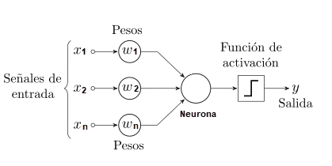
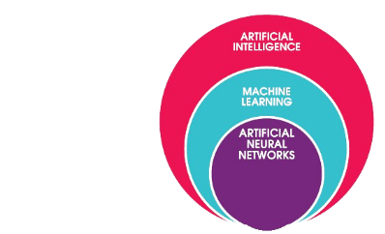
INTRODUCCION
REDES NEURONALES
Aprendizaje supervisado - No supervisado
Funcionamiento - Entrenamiento
Pesos - Inputs – Outputs - Función error

Slide 3
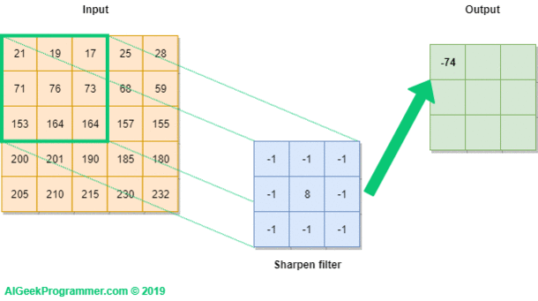

REDES NEURONALES CONVOLUCIONALES
CAPA DE CONVOLUCION
POOLING
¿PARA QUE SIRVEN?
¿QUE ES CONVOLUCIONAR?

Slide 4
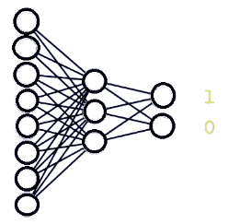

FLATTENING
DENSE
1
0

Slide 5
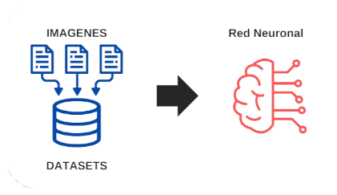
DESARROLLO Y RESULTADOS
Armado dataset solo maices – Dificultades - Metodología,
Mismas características (Trípode-Celular-Medidas-Fondo-luz-Fotos en diferentes posiciones)

Slide 6
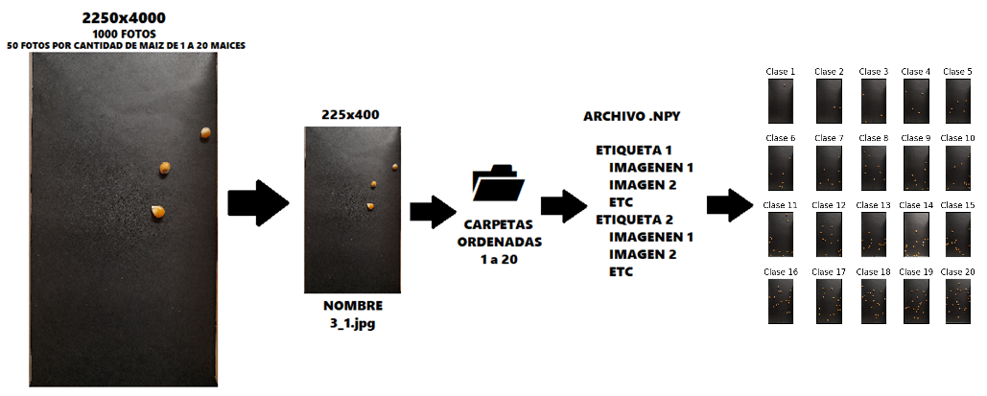
ARMADO DE DATASET
Cantidad de fotos - Criterios solo maices
Reducción de imágenes – Renombramiento - Ordenar en carpetas - Pasaje a .npy
¿Porque?

Slide 7
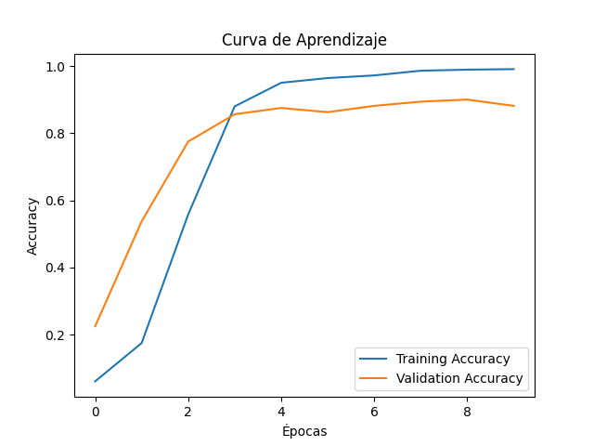
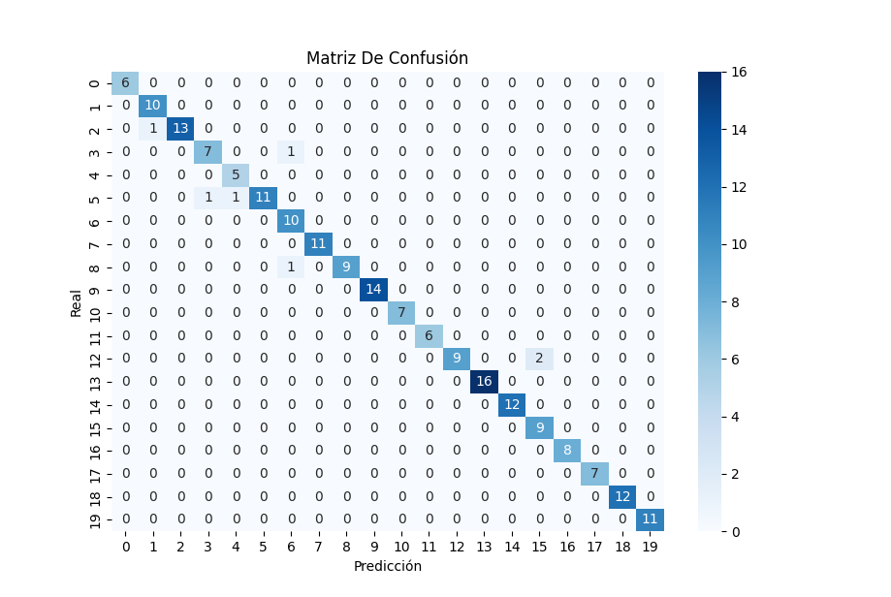
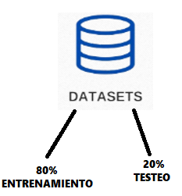
DISEÑO DE ARQUITECTURA
Partición de datos 80-20 – Modificaciones – Solo maíces
Curva de aprendizaje – Matriz – Precisión
Aclarar librerías usadas

Slide 8
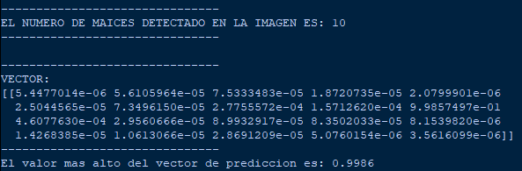
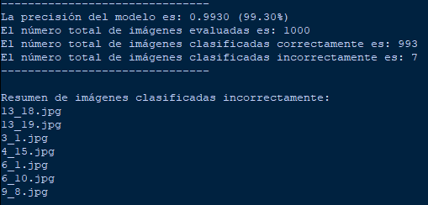
PREDICCION DE IMAGENES
Vector salida
Formula para calcular la precisión de predicción

Slide 9
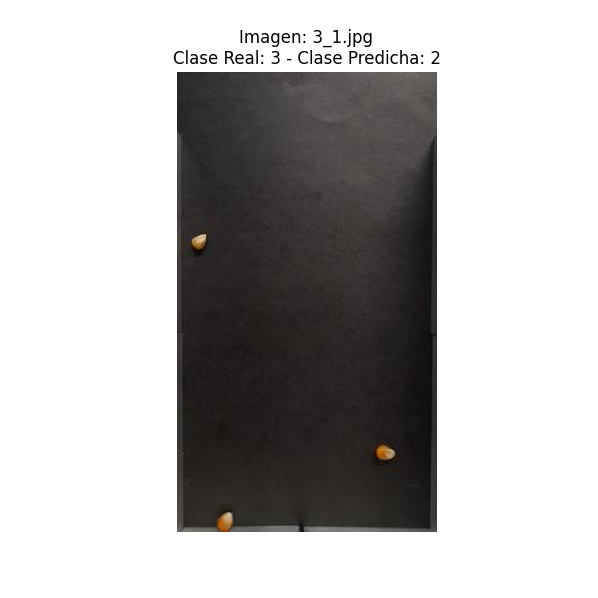
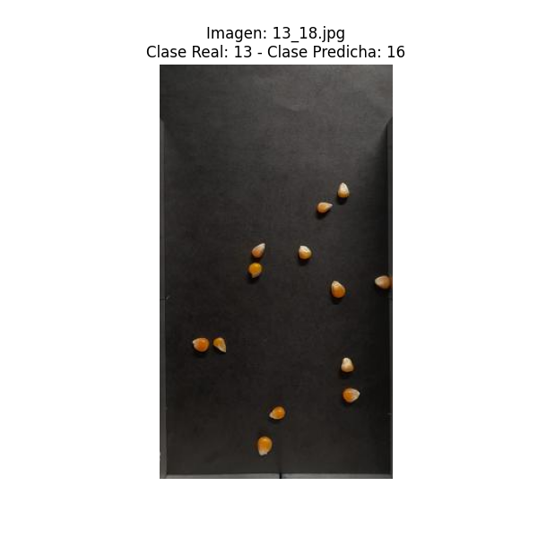
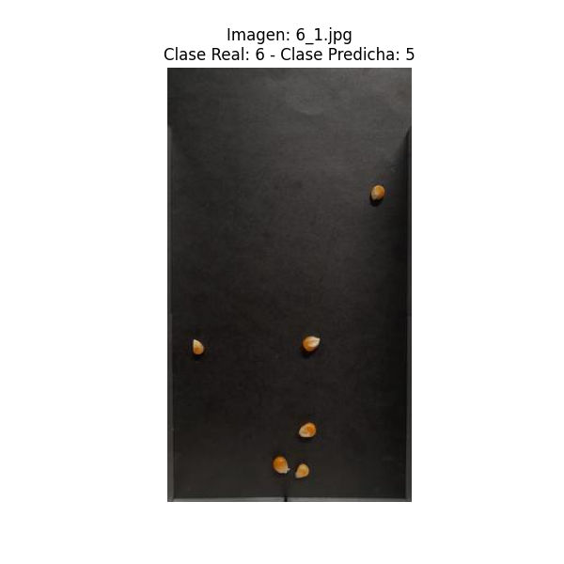
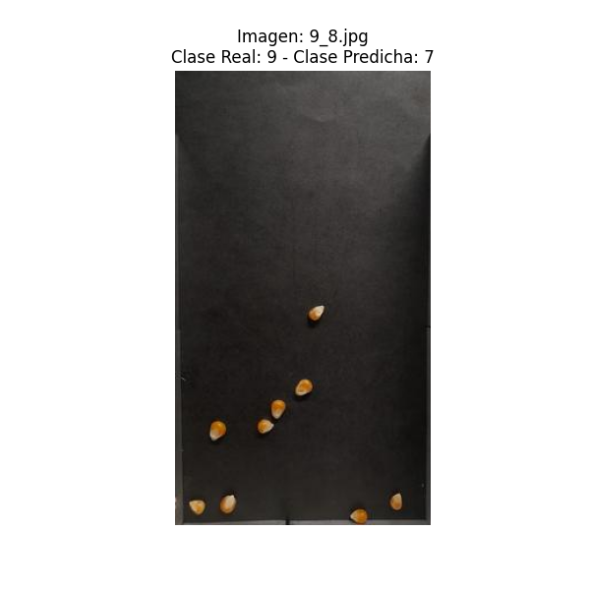
PREDICCIONES INCORRECTAS

Slide 10
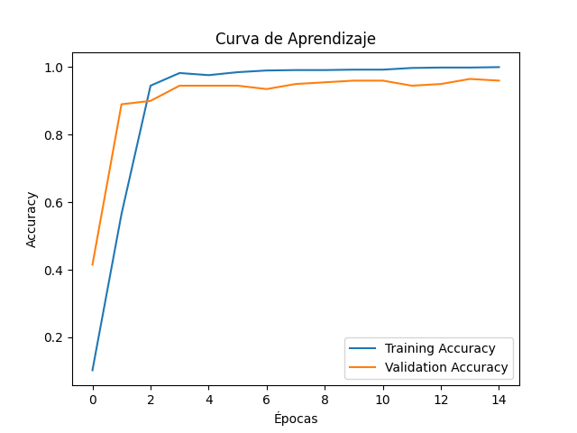
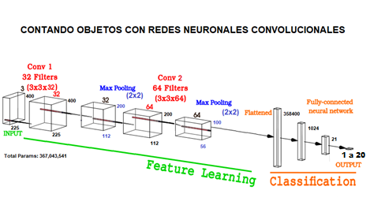
MODELO FINAL
TIEMPO: 13MIN
PRECISION: 96.50%
Esquema - Curva - Matriz – Precisión - Tiempos - Moralejas - Finales

Slide 11
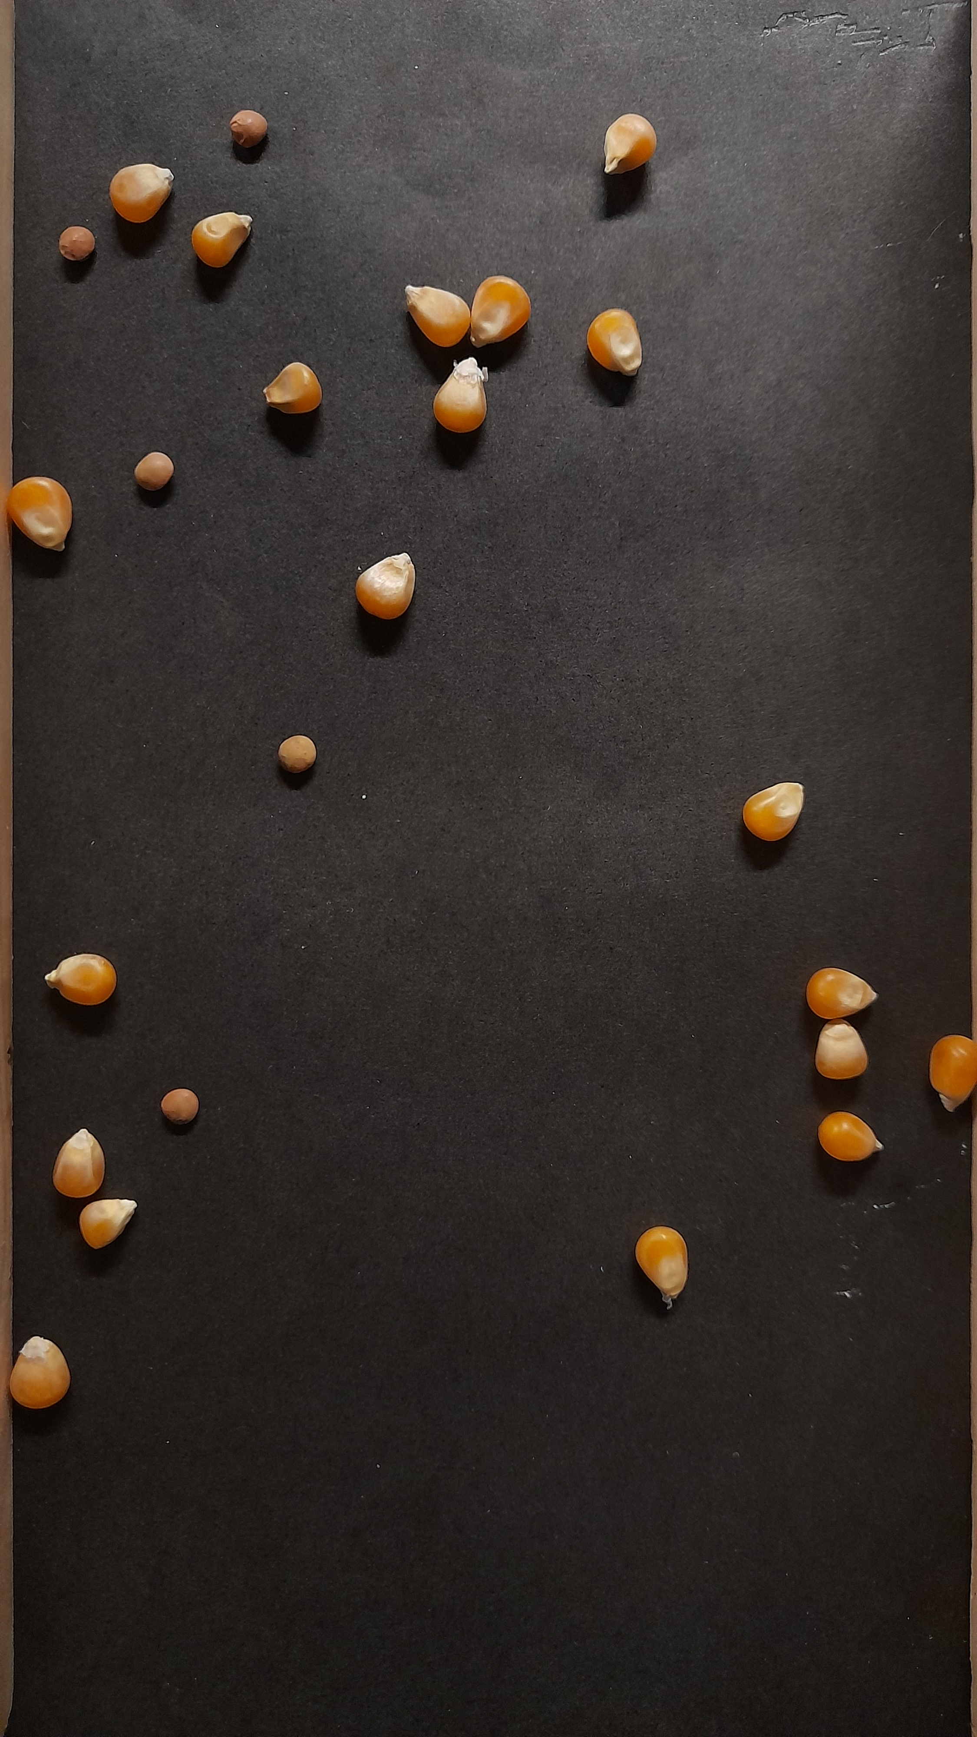
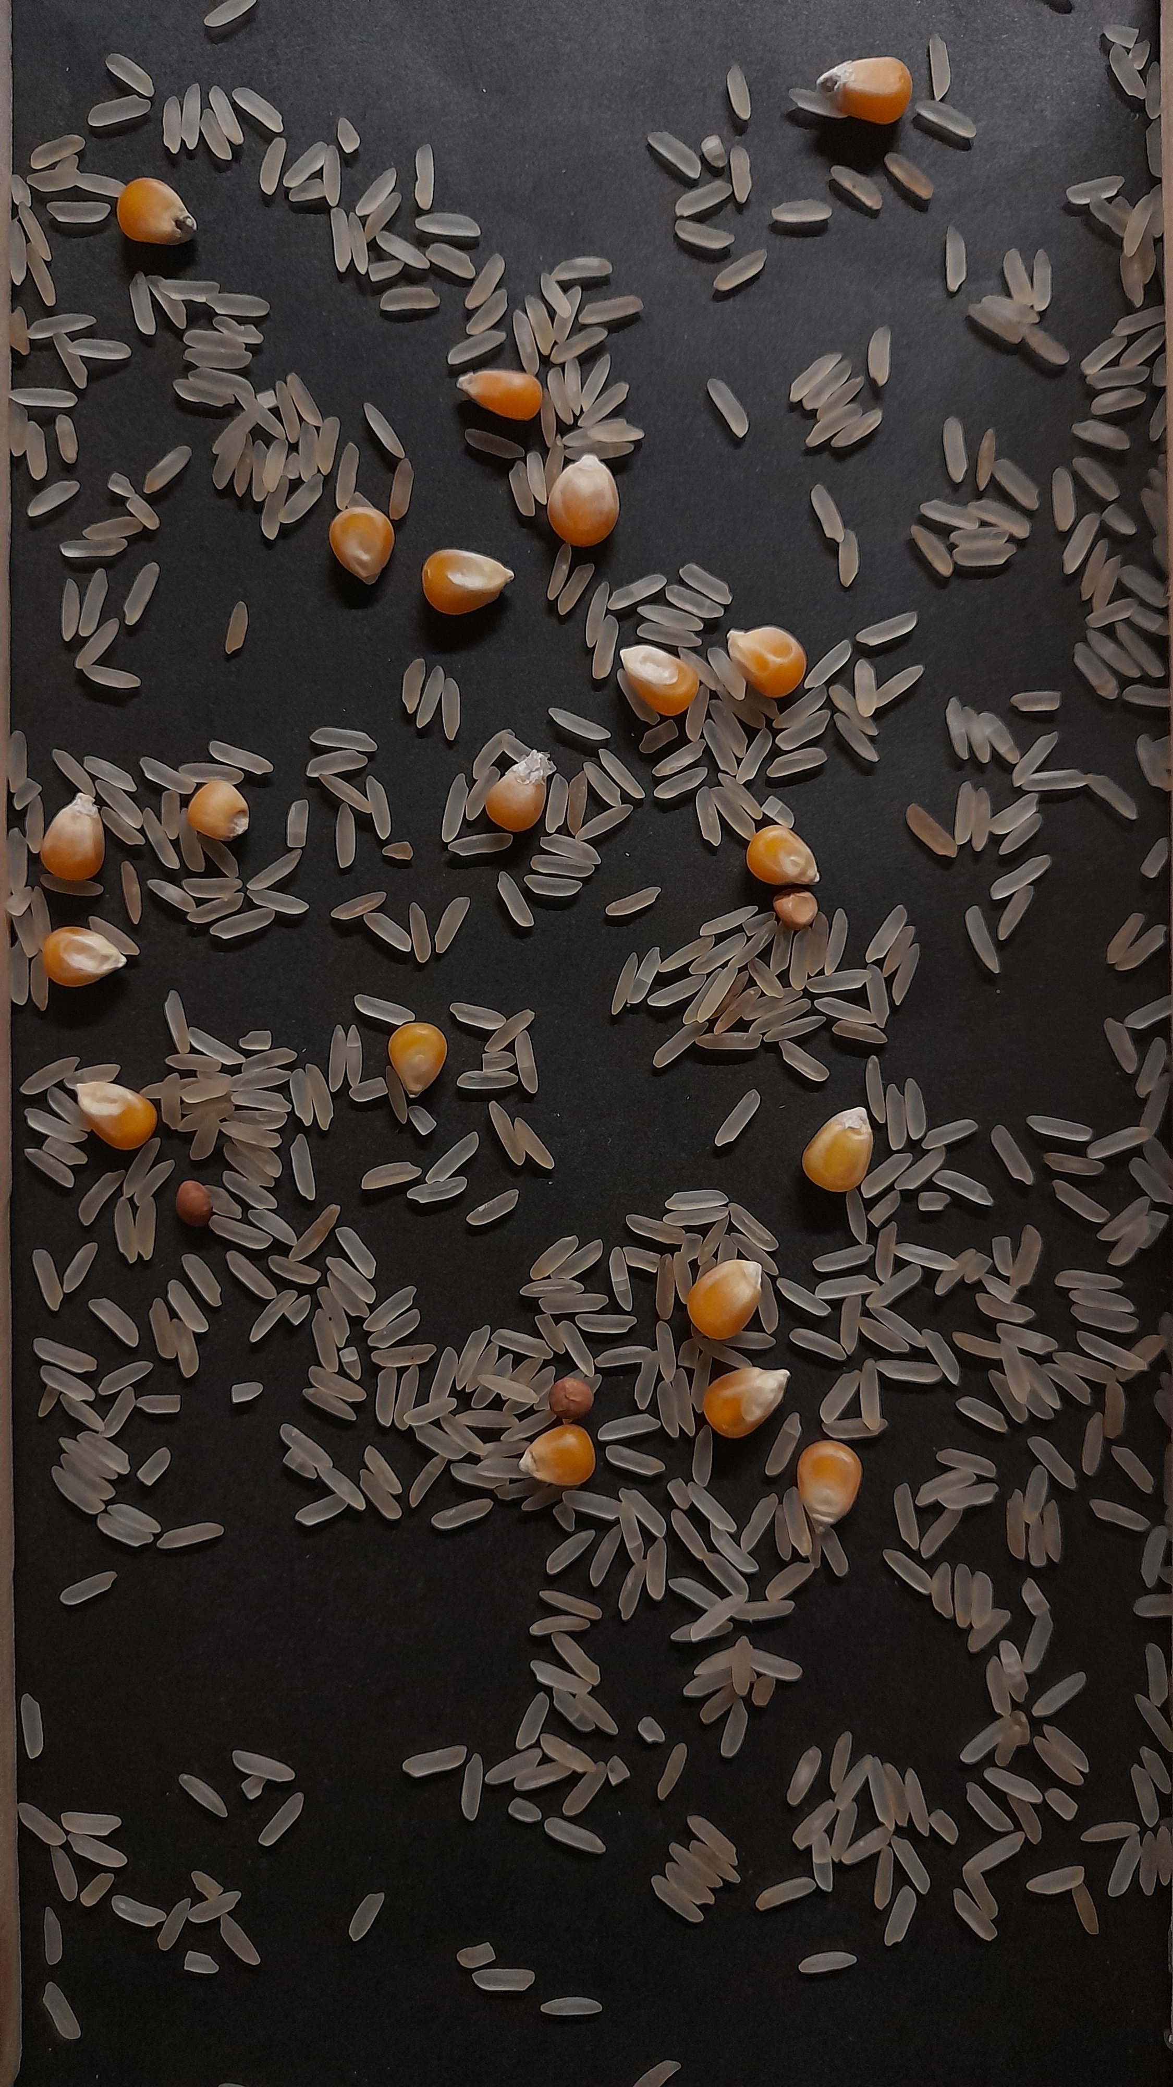
MAICES-LENTEJAS
MAICES-LENTEJAS-ARROZ
2000 Fotos
100 por cantidad de maíces de 1 a 20
(10 por cantidad de lenteja de 1 a 10)
2000 Fotos
100 por cantidad de maíces de 1 a 20
(10 por cantidad de lenteja de 1 a 10)

Slide 12
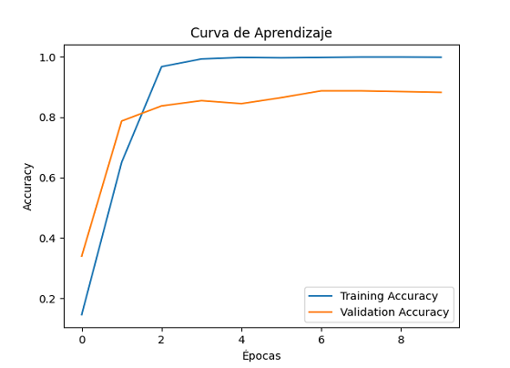
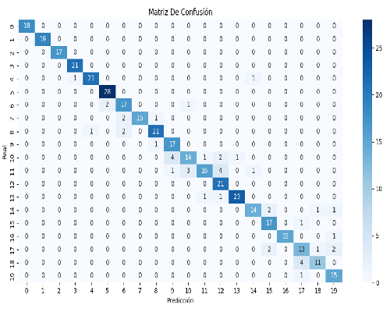
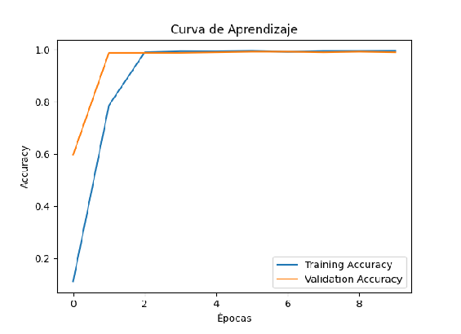
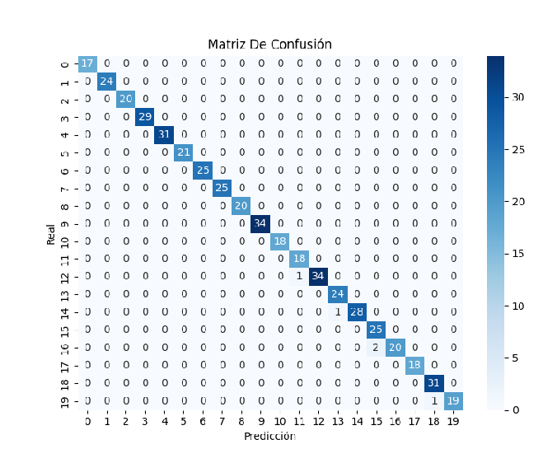
MAICES-LENTEJAS
TIEMPO: 37MIN
PRECISION: 90%
MAICES-LENTEJAS-ARROZ
TIEMPO: 57MIN
PRECISION: 98.97%
Maices y Lentejas - Criterios– Moralejas - Cambios - Precisión - Curvas - Matriz
Maices Lentejas Arroz - Criterios– Moralejas - Cambios - Precisión - Curvas - Matriz

Slide 13
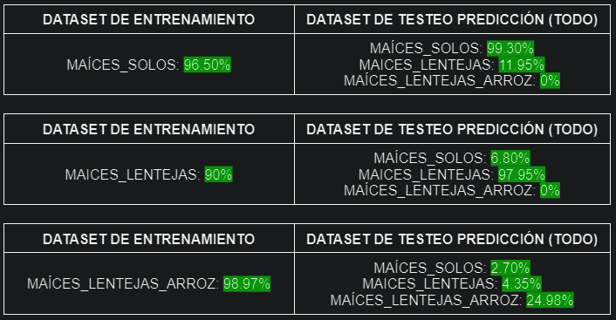
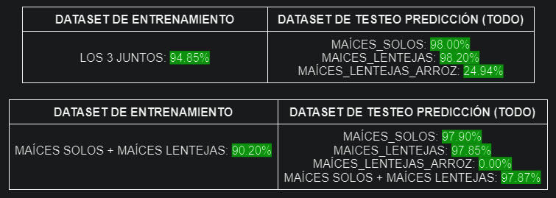
COMPARACION DE ENTRENAMIENTO Y TESTEO ¿QUE APRENDIO LA RED?

Slide 14
CONCLUSION
“Mucho no es bueno” – Sobredimensionar puede saturar.
Tuvimos una experiencia como investigadores dentro del laboratorio de fotónica aplicada.
Pudimos introducirnos en la IA y Redes neuronales.
Logramos generar nuestro propio dataset.
Se lograron entrenar redes con mas de 90% de precisión.

Slide 15
TRABAJOS A FUTURO
Seguir optimizando el dataset.
Seguir optimizando la arquitectura.
Aplicar esta metodóloga a futuro.
Aprovechar el aprendizaje en redes neuronales para otras aplicaciones.

Slide 16
GRACIAS POR SU ATENCION
Le damos las gracias a Santiago Cerrotta por toda la orientación dada y aprendizaje adquirido, además de su respeto, buena onda y paciencia para hacernos sentir cómodos.
También agradecemos al resto del grupo de fotónica aplicada por hacernos sentir tan cómodos y a gusto durante la practica profesionalizante.

